Slide 1
Reunions de famílies Curs 2017-18
És molt necessària la vostra assistència.
US HI ESPEREM!!!

Slide 2
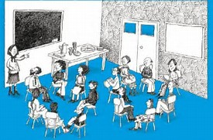
Educació infantil: P-4 i P-5
Dilluns 2 d’octubre a les 17:15 h
A la sala de professors

Slide 3
Cicle inicial: 1r i 2n de primària
Dilluns 16 d’octubre a les 17:15 h
A la sala de professors

Slide 4
Cicle mitjà: 3r i 4t
Dilluns 25 de setembre, a les 17:15 h
A la sala de professors

Slide 5
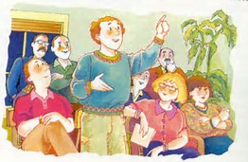
Cicle superior: 5è i 6è
Dilluns 9 d’octubre, a les 17:15 h
A la sala de professors

